Slide 1
§5-3导体、绝缘体和半导体的
能带论解释
导体：ρ~10⁻⁶Ω·cm
半导体： ρ~10⁻²——10⁹Ω·cm
绝缘体： ρ~10¹⁴ ——10²² Ω·cm
为什么所有的固体都有大量的电子，导电性却相差甚大？

Slide 2
一、能带的填充类型
能带中的量子态
二、能带填充与导电性
三、导体与非导体的能带模型
完全不被占据而为空时
完全被占据时
部分被占据时
四、近满带和空穴
满带
不满带或半满带
空带
最高的满带称价带
最低的空带或未满带称导带

Slide 3
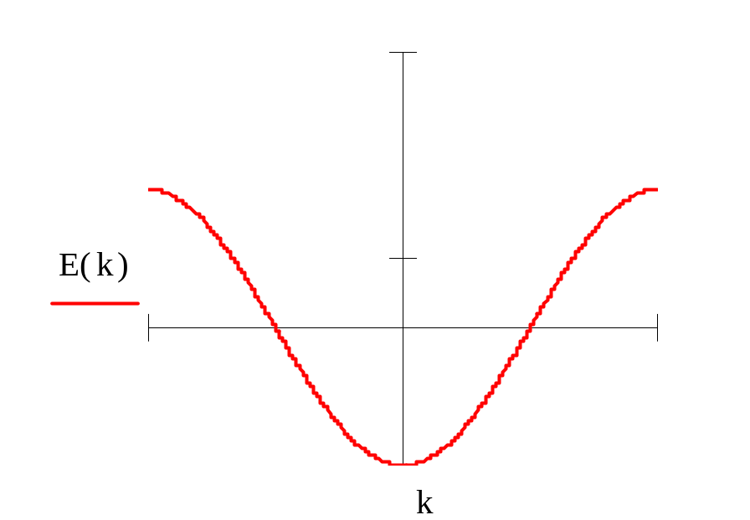
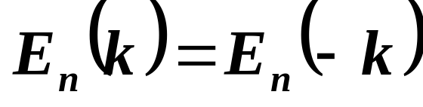
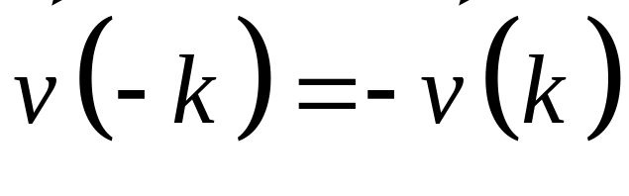


二、能带填充与导电性
(1) 满带电子不导电
满带中电子处于k和-k状态的两电子的速度大小相等，方向相反，对电流的贡献刚好相抵消，故总的电流等于零。(或在热平衡情况下，电子占据k状态的几率与它占据-k状态的几率相等)故不会产生宏观电流。

Slide 4


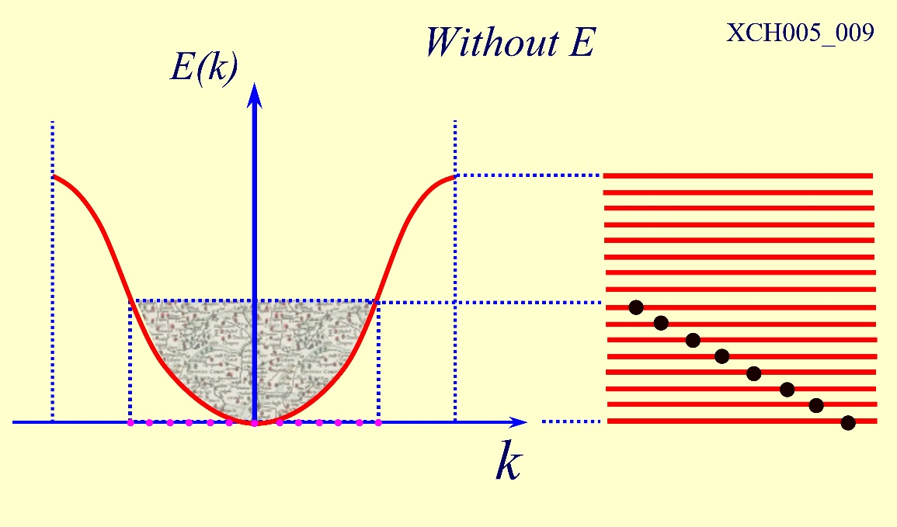
（2）不满带电子参与导电行为
(i) 无外场存在时
—— 虽然只有部分状态被电子填充，但波矢为 的状态和波矢为 的状态中电子的速度大小相等、方向相反，对电流的贡献相互抵消.
—— 热平衡状态下，电子占据两个状态的几率相等
—— 晶体中的导带在无外场作用时，不产生电流

Slide 5
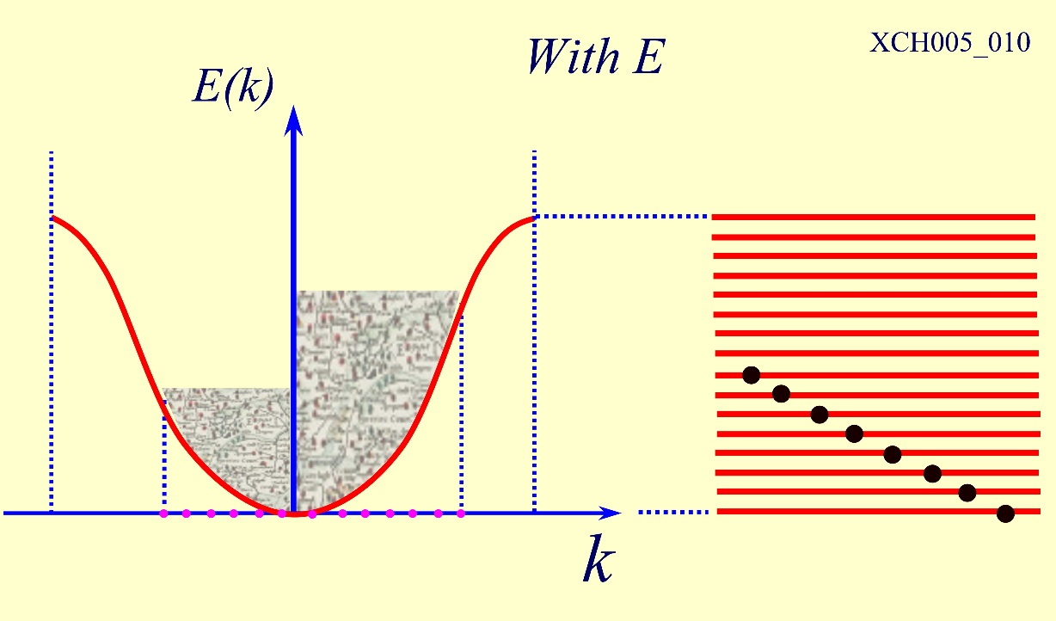
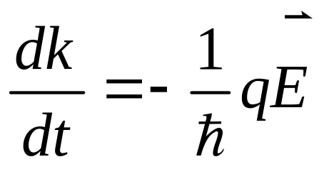
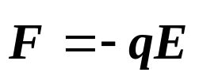
(ii) 在有外场作用时
—— 导带中只有部分状态被电子填充，外场的作用会使布
里渊区的状态分布发生变化
—— 所有的电子状态以相同的速度沿着电场的反方向运动， 但由于能带是不满带，逆电场方向上运动的电子较多
有外场E≠0
—— 在外场作用下，导带中的电子产生电流

Slide 6
三、导体与非导体的能带模型
带隙
满带
导体模型
非导体模型

Slide 7
半导体与绝缘体能带模型
带隙
带隙
带隙
半导体模型
非导体模型
绝缘体模型

Slide 8
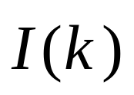

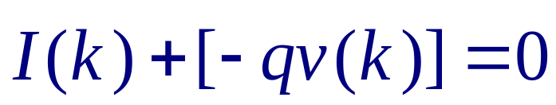
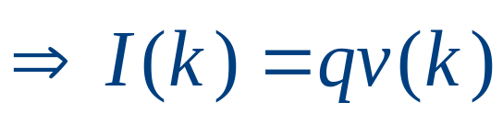
四、近满带和空穴
近满带 —— 满带中的少数电子受热或光激发从满带跃迁到
空带中去，使原来的满带变为近满带
空穴 —— 描述近满带的导电性
设想近满带中只有一个 态没有电子
在电场的作用下，近满带产生的电流为近满带中所有电子对电流的贡献，总电流
如果在空的 中放入一个电子，近满带变为满带，总的电流为零

Slide 9
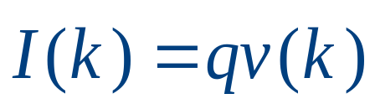
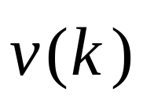
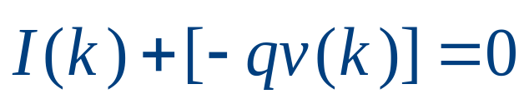
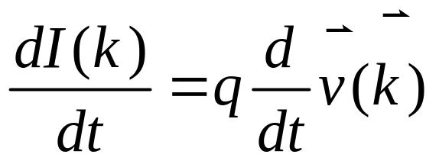
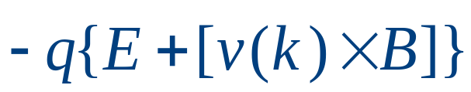
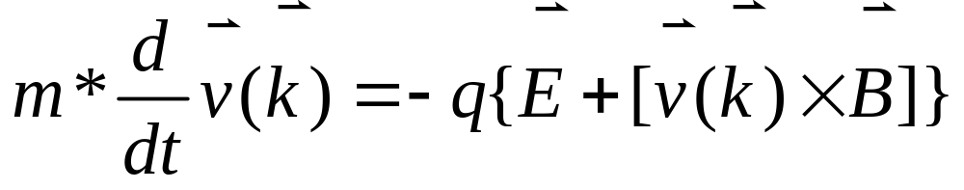
近满带的总电流相当于一个带正电q的粒子，空状态
中电子的速度 所引起的
在电磁场作用下，满带不产生电流
两边对时间微分
方法：设想在空状态中放入一个电子形成满带
作用于空状态中电子的外力为
引入有效质量

Slide 10
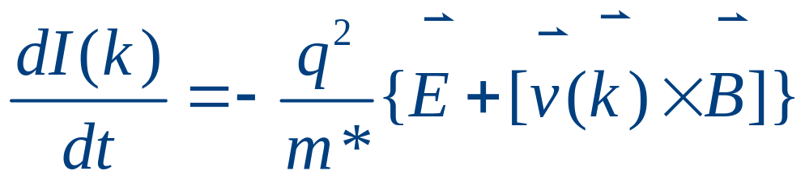
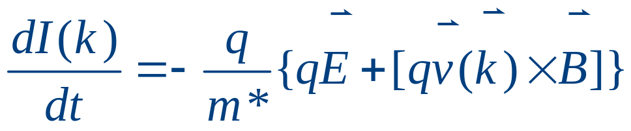
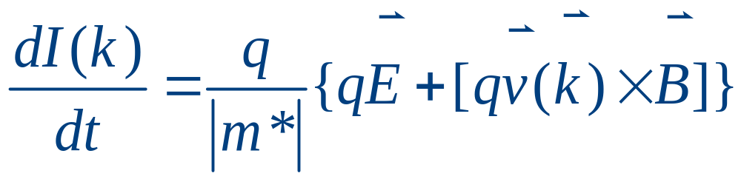
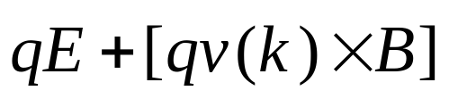
m*<0
—— 正电荷q在电磁场中受到的力
—— 外电磁场中，近满带电流的变化等同于一个带正电q，
具有正质量⏐m*⏐的粒子

Slide 11


小结
当满带顶附近有空状态 时，整个能带中的电流以及电流在外电磁场中的变化相当于一个带正电q，具有正质量⏐m*⏐、速度 的粒子，这样一个假想的粒子 —— 空穴
固体中导带底部少量电子引起的导电 —— 电子导电性
固体中满带顶部缺少一些电子引起的导电 —— 空穴导电性
—— 满带中的少量电子激发到导带中，产生的本征导电是由
相同数目的电子和空穴构成的 —— 混合导电性

Slide 12
考试说明
考试范围
  1，2，3，4，5，12章讲过内容
试题模式及题型
  闭卷，90分钟，
  填空，选择，简答，证明，计算，画图（考试不允许带计算器，文曲星等工具）
习题要求
重要知识点
1.1~1.8，
2.1，2.3，
3.2，3.3，3.6，3.7，3.8，3.10, 3.11
4.2，4.4，4.7，4.13
5.1

Slide 13
计算证明题重要章节
§1-1，§1-2，§1-3，§1-4，§1-7，
§2-1
§3-2， §3-3， §3-9， § 3.8
§4-2， §4-5， §4-7
§5-1， §5-3 （折合质量）
习题要求
1.1~1.8，
2.1，2.3，
3.2，3.3，3.6，3.7，3.8，3.10, 3.11
4.2，4.4，4.7，4.13
5.1

Slide 14
感谢大家对我工作的支持！
祝大家假期愉快！
前程似锦！

